Slide 1
VoiceCyber宇高
客户互动智能管理
D55-6212-001

Slide 2
01
VCLOG–媒体数据采集能力
语音、视频数据采集

Slide 3
痛点：对接不同的交换机
行业内存在各种交换平台供应商，系统集成商即要对接不同AI引擎，还要对接不同的交换平台，费时费力。
Voicecyber宇高积累了20年的经验，VCLOG可以敏捷对接不同的交换机
以下厂商按照字母顺序排序
Aastra
Airbus
Alcatel
Aspect
Asterisk
Audiocodes
Avaya
Boardsoft
Bosch
Cisco
DAMM
eON
Ericsson
FreeSWITCH
Fujitsu
Harris
Huawei
翰声
Intertel
LG
Mitel
Microsoft
Motorola
NEC
Panasonic
Samsung
Tadiran
Toshiba
Vodavi
Unify
Yeastar
ZTE
FreeSWITCH开源生态
Others

Slide 4

VCLOG-语音采集
Span – 网络镜像抓包（音视频）
满足不同部署场景、部署架构和技术实施需要
VoIP 电话
Delivery – 平台主动推送（Alcatel IP DRLINK、Avaya DMCC、Cisco BIB、Genesys Conference）
Passive Tapping – 物理并线
TDM 电话
Delivery – 平台主动推送
SipREC 2.0（音视频）
SipREC

Slide 5
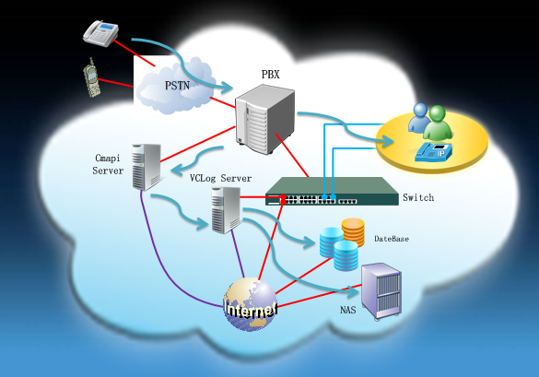
VCLOG——主动式获取DMCC
主动方式
基于PBX的主动传送功能（Avaya）
控制基于CTI
无需配置网络镜像
是一种IP单步会议录音, DMCC方式录音系统遵循AVAYA H.323或SIP协议，通过CMapi/Sip服务器发送控制消息（如摘挂机消息、主被叫号码、通话时间等）启/停录音。录音服务器通过“会议”方式获得媒体流，实现IP坐席录音。
单步会议录音步骤：
呼叫建立时，Tsapi服务发送启动消息给VCLog 并由DMCC/Cmapi服务建立“三方”会议，录音系统启动录音，抓取RTP流；
呼叫结束时，Tsapi服务发起停止录音请求给录音服务器，录音系统停止录音， DMCC/Cmapi服务拆除会议；
录音记录写入数据库，录音文件写入存储介质。
注：MR方式录音基本原理类似，但不再建立单步会议， 转为向媒体资源板申请媒体流

Slide 6
VCLOG——主动式获取SIPREC
VCLog SIPRec采用SIP 2.0协议与SBC/ PBX/ Gateway进行通信
VCLog SIPRec信令协议支持UDP和TLS，不支持TCP
支持接收2个RTP媒体流，即话机的incoming RTP 和 outgoing RTP；
心跳检测： SBC发送OPTIONS/REGISTER消息， Recording System 回复200OK。
呼叫建立和释放： SBC发送INVITE/BYE消息，VCLog 回复200OK开始进行录音，或者回复SIP486消息，告知PBX 当前Recording System没有录音资源。
SBC/PBX/Gateway
SIP
RTP
Recording System

Slide 7
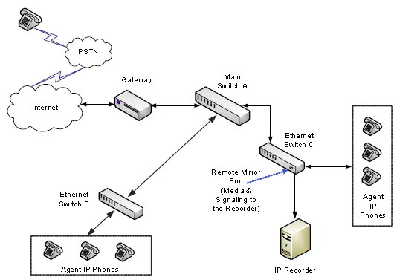
VCLOG- 音视频采集 - SPAN
被动方式（SPAN）
分机侧SPAN
基于网络设施(网络SPAN)获取媒体语音数据
信令控制
    信令
    CTI事件
不影响现有的通信系统架构和部署
SPAN位置：分机侧、网关侧、中继侧等等
集中式录音标准方式，可支持双活主备等高可靠方式

Slide 8
获取方式区别
DMCC方式：
需要avaya dmcc许可（双声道需要双倍DMCC许可），需要avaya侧支持做一些配置；
仅支持CTI启动，当CTI故障时会有录音丢失的风险（通过双活主被AES做规避）；
集中式部署，不需要做镜像，针对跨域或分点的场景存在优势；
单步会议仅支持单声道，MR支持单双声道，需要avaya8及以上版本。
方案成熟稳定；
SIPREC方式：
需要SBC（包括且不限于奥科、鼎信等SBC）；
需要siprec许可；
和CTI配合相较DMCC和SPAN更为困难；
方案成熟稳定，
SPAN方式：
不需要额外的许可和资源（若需要连接AES，则注册CTI的资源是相同的）；
支持D信道（CTI补消息）和CTI启动，当CTI故障时仍可录制；
集中式部署，但需要考虑做镜像，需要考虑数据流经点，或增加额外的设备做数据汇聚；
需要配置分机IP，当分机IP发生变化时，存在风险（有补充方案，但需要镜像支持）；
Span支持双声道
方案成熟稳定，不需要额外的许可；
名称 | 配置 | 数量 | 备注
推送服务器 | 16C24G 至少1T本地存储 至少1个及以上千兆网口 Windows Server2016及以上 | 1 | 强制录音，加密存储，5天后删除

Slide 9
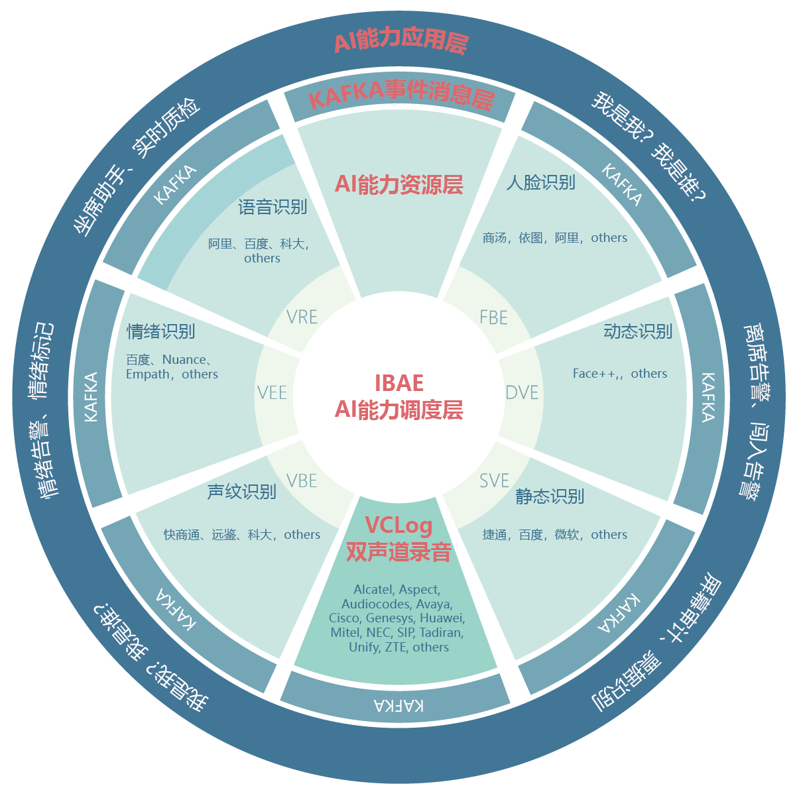
智能化应用扩展
实时语音推送（IBAE系统）
转发立体声数据到实时ASR引擎
转发语音流到情绪分析引擎
转发语音流到声纹引擎
转发视频流到人脸引擎
转发静态图片到OCR
转发动态图片到如Face++

Slide 10



智能化应用扩展-IBAE System架构
实时语音识别、实时翻译、声纹识别、智能标签
数据捕获
数据记录
iBAE
第三方人工智能分析引擎
实时转发
人工智能分析引擎
科大讯飞
捷通华声
普强信息
远鉴
效生
阿里
百度
追一
竹间
Nuance
…
音视频数据
发送音/视频数据流
PCM语音流
音视频采集
记录系统
获取记录状态
分析结果返回
结果消息
获取结果消息
应用平台
数据管理服务器
结果呈现(用户)

Slide 11
推流架构方案
宇高IBAE实推系统从CTI将分机号、CallID、AgentID等随录信息通过AES获得；
宇高实推接到带有CallID的消息后，通过接口把接收到的业务信息和镜像获得的实时语音流（坐席及客户两路）发送给ASR/中台服务器；
ASR识别服务器将识别结果保存至KAFKA消息存储机制里；
坐席助手调用KAFKA标准接口获取对应实时音转文结果；
KAFKA提供文本内容给坐席助手；
注意：数据链路可以根据客户要求做适配改造。以现场环境和实际需求为准。如通过接口获取转写结果。

